Slide 1
TRƯỜNG TIỂU HỌC TRUNG YÊN
LỚP 4
HƯỚNG DẪN HỌC TIN HỌC
Gv: Vũ Ngọc Anh

Slide 2
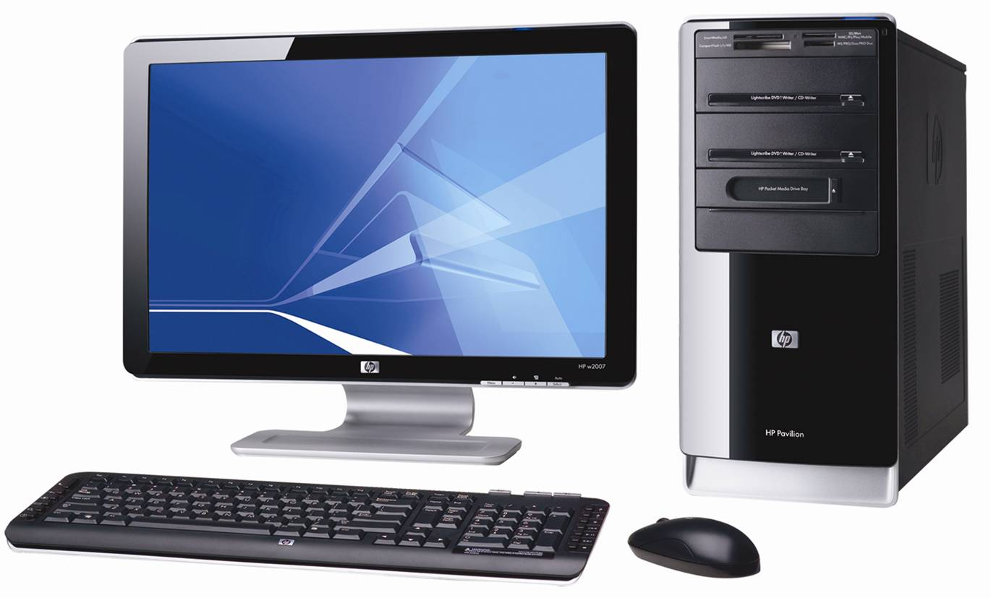
Tin học
CHỦ ĐỀ 1: KHÁM PHÁ MÁY TÍNH
Bài 1: Những gì em đã biết

Slide 3
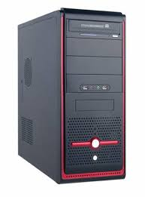
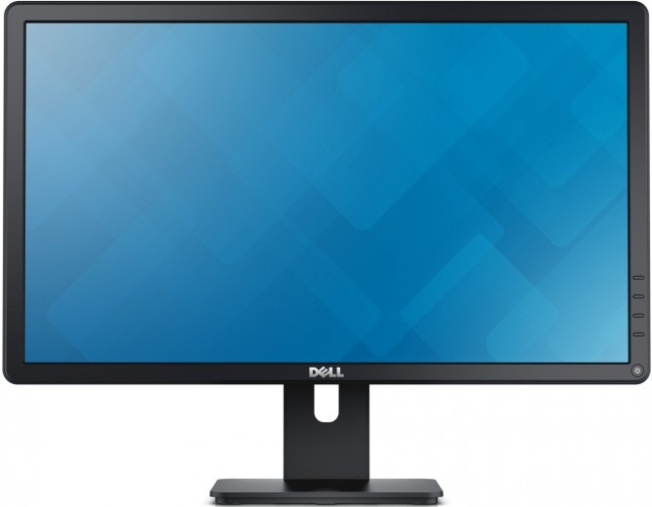
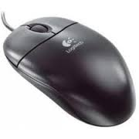
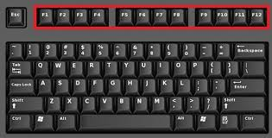
BÀI 1: NHỮNG GÌ EM BIẾT
A. HOẠT ĐỘNG THỰC HÀNH
1. Các bộ phận của máy tính
a/ Điền tên các bộ phận của máy tính để bàn vào chỗ chấm (........)
Thân máy
Màn hình.
1
2
Chuột
3
4
Bàn phím

Slide 4
BÀI 1: NHỮNG GÌ EM BIẾT
b. Trao đổi với bạn, điền từ: tín hiệu vào, xử lí, hiển thị kết quả vào chỗ chấm (..........) để được câu đúng
xử lí
- Thân máy chứa nhiều chi tiết tinh vi, trong đó có bộ ..................
hiển thị kết quả
- Màn hình máy tính dùng để.......................................làm việc của máy tính.
tín hiệu vào
- Chuột và bàn phím dùng để đưa.............................máy tính.

Slide 5
BÀI 1: NHỮNG GÌ EM BIẾT
c. Điền các từ: di chuyển, con trỏ chuột, bàn phím, cảm ứng chuột vào chỗ chấm (......) để được câu đúng
- Để điều khiển ..............................của máy tính xách tay, em.....................ngón tay lên vùng………………….............
con trỏ chuột
di chuyển
cảm ứng chuột
bàn phím
- Máy tính bảng không có........................tách rời, khi cần sử dụng chỉ cần điều khiển để hiển thị trên màn hình

Slide 6
BÀI 1: NHỮNG GÌ EM BIẾT
2. Em tạo thư mục LỚP 4A rồi thực hiện các yêu cầu sau:
a/ Đánh dấu x vào ở sau câu đúng
Thực hiện lần lượt các thao tác
- Chọn thư mục LỚP 4A
- Nháy chuột phải vào thư mục LỚP 4A chọn Open
- Chọn Open
x
- Chọn trên góc phải cửa sổ.
Các thao tác trên giúp em
Tạo thư mục LỚP 4A , rồi đóng thư mục LỚP 4A
Tạo thư mục LỚP 4A , rồi xóa thư mục LỚP 4A
Mở thư mục LỚP 4A , rồi đóng thư mục LỚP 4A
Tạo thư mục LỚP 4A , rồi mở thư mục LỚP 4A

Slide 7
BÀI 1: NHỮNG GÌ EM BIẾT
2. Em tạo thư mục LỚP 4A rồi thực hiện các yêu cầu sau:
a/ Đánh dấu x vào ở sau câu đúng
Thực hiện lần lượt các thao tác
- Chọn thư mục LỚP 4A
- Nháy chuột phải vào thư mục LỚP 4A chọn Open
- Chọn Open
x
- Chọn trên góc phải cửa sổ.
Các thao tác trên giúp em
Tạo thư mục LỚP 4A , rồi đóng thư mục LỚP 4A
Tạo thư mục LỚP 4A , rồi xóa thư mục LỚP 4A
Mở thư mục LỚP 4A , rồi đóng thư mục LỚP 4A
x
Tạo thư mục LỚP 4A , rồi mở thư mục LỚP 4A

Slide 8
BÀI 1: NHỮNG GÌ EM BIẾT
b. Thực hiện lần lượt các thao tác
Nháy đúp chuột vào thư mục lớp 4A
Chọn trên góc phải cửa sổ
So sánh kết quả với hoạt động (a)

Slide 9
BÀI 1: NHỮNG GÌ EM BIẾT
3. Trao đổi với bạn, thực hiện các yêu cầu sau:
a. Trên màn hình nền tạo thư mục KHOILOP4.
b. Tạo thư mục con của thư mục KHOILOP4 có tên lớp em (ví dụ: LOP4A,...)
c. Trong thư mục lớp em, tạo thư mục con có tên em và tên một vài bạn trong lớp

Slide 10
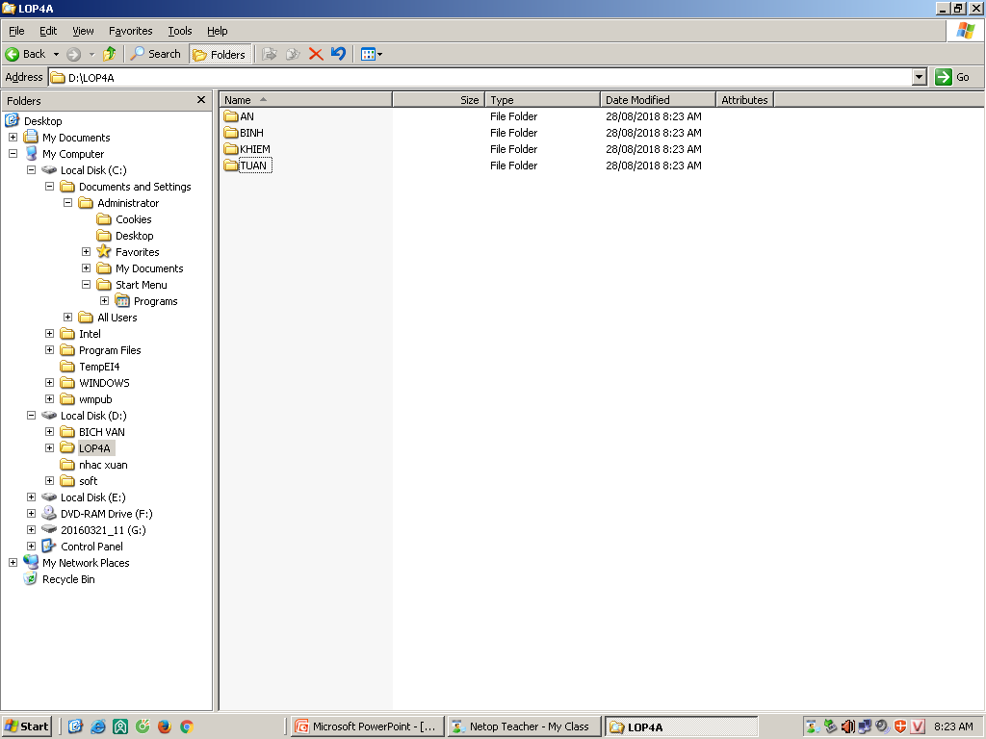
BÀI 1: NHỮNG GÌ EM BIẾT
3. Trao đổi với bạn, thực hiện các yêu cầu sau:
d. Đọc thông tin trong hình rồi điền từ còn thiếu vào chỗ chấm (......... ) để được câu đúng
Tên thư mục lop4A trên thanh địa chỉ
Thư mục AN là thư mục con của thư mục LƠP 4A
LOP4A
- Thư mục...................................đang mở
- Thư mục AN là .......................................của thư mục LOP4A.
- Thư mục LOP4A có các thư mục con là........,..............,………......,..……...
thư mục con
AN
BINH
KHIEM
TUAN

Slide 11
BÀI 1: NHỮNG GÌ EM ĐÃ BIẾT
B. ỨNG DỤNG MỞ RỘNG
Mở thư mục có tên lớp em đã tạo ở mục 3b. Tạo thư mục LAN là thư mục con của thư mục có tên lớp em theo cách sau:
1. Nháy chuột chọn
New folder
2. Gõ tên thư mục là LAN rồi nhấn Enter

Slide 12
BÀI 1: NHỮNG GÌ EM ĐÃ BIẾT
C. BÀI TẬP
- Tạo thư mục LOP4
- Tạo thư mục con của thư mục LOP4 có tên em và một vài bạn trong lớp
Ví dụ:

Slide 13
BÀI 1: NHỮNG GÌ EM BIẾT
EM CẦN GHI NHỚ
* Máy tính có 4 bộ phận chính là: chuột, bàn phím, màn hình và thân máy.
* Thư mục là nơi lưu trữ thông tin.
*Tạo các thư mục khoa học và hợp lý sẽ giúp việc tìm kiếm thông tin trở nên dễ dàng và nhanh chóng.

Slide 14
BÀI HỌC KẾT THÚC

